Slide 1
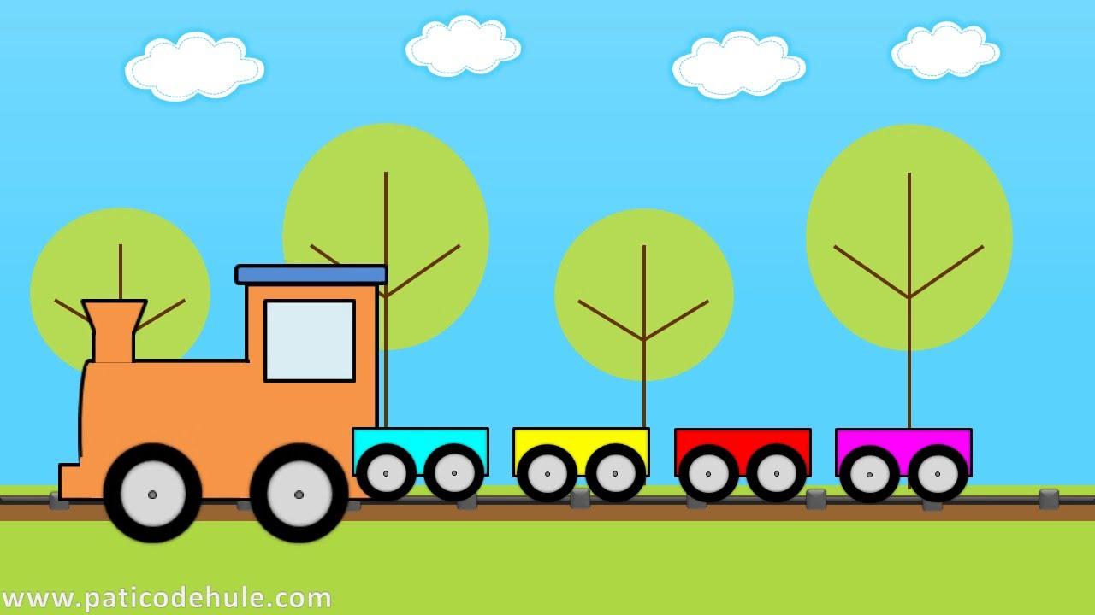

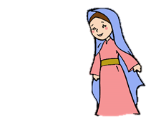
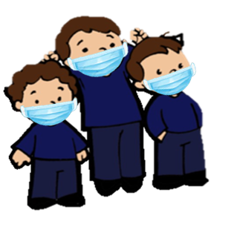
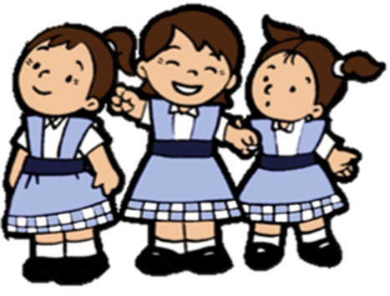
SEMANA 11
Del 8 al 12 de noviembre
2021

Slide 2
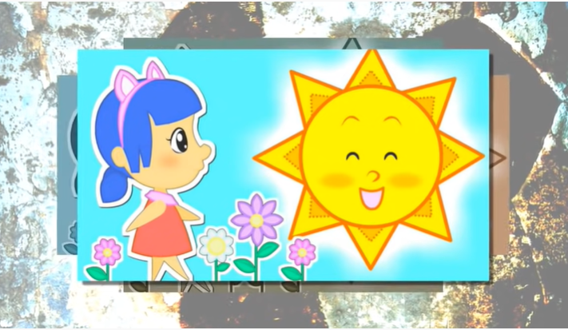
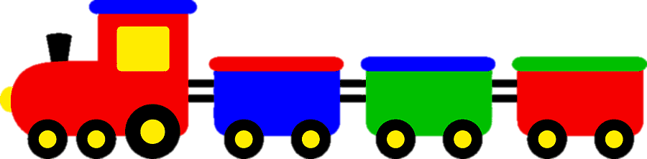

ACTIVACIÓN
LUNES
https://www.youtube.com/watch?v=s92EtGl6FQc

Slide 3
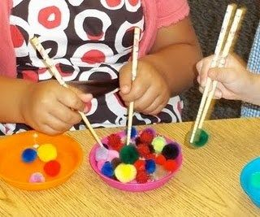
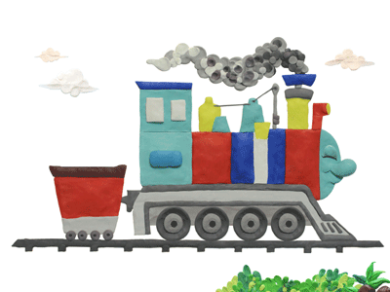
Práctica motricidad fina

Slide 4
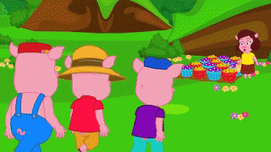



Cuento

Slide 5



Revista

Slide 6


Libro

Slide 7
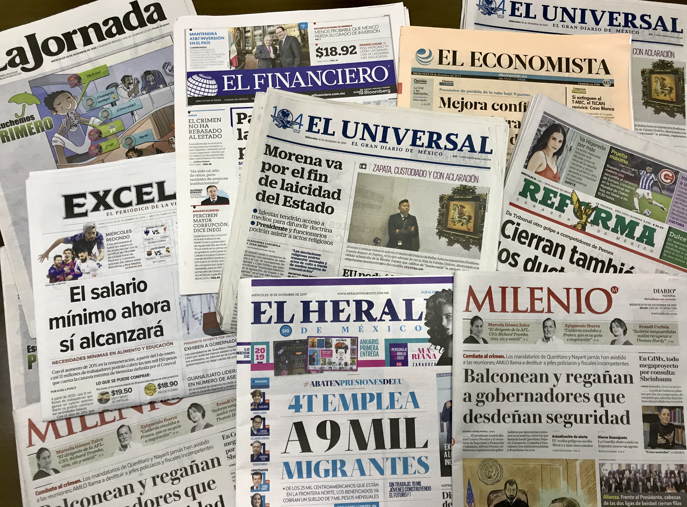
Periódico

Slide 8
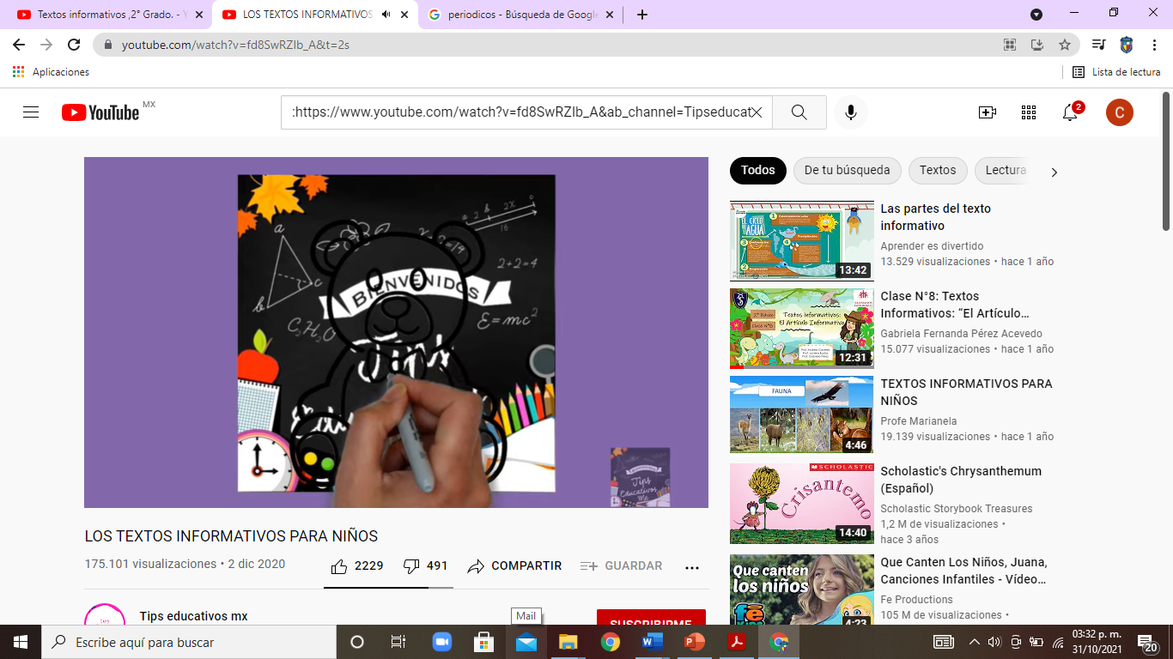
Observar
https://www.youtube.com/watch?v=fd8SwRZIb_A&t=2s

Slide 9

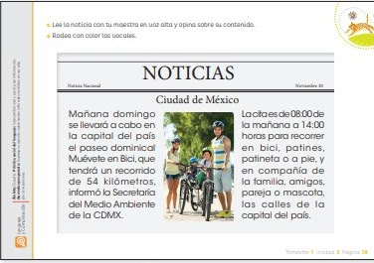
Leer noticia
Libro Sobre Ruedas Pág. 78

Slide 10
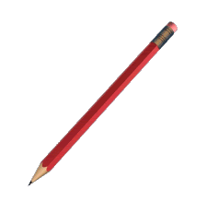
Encerrar vocales
Libro Sobre Ruedas Pág. 78

Slide 11
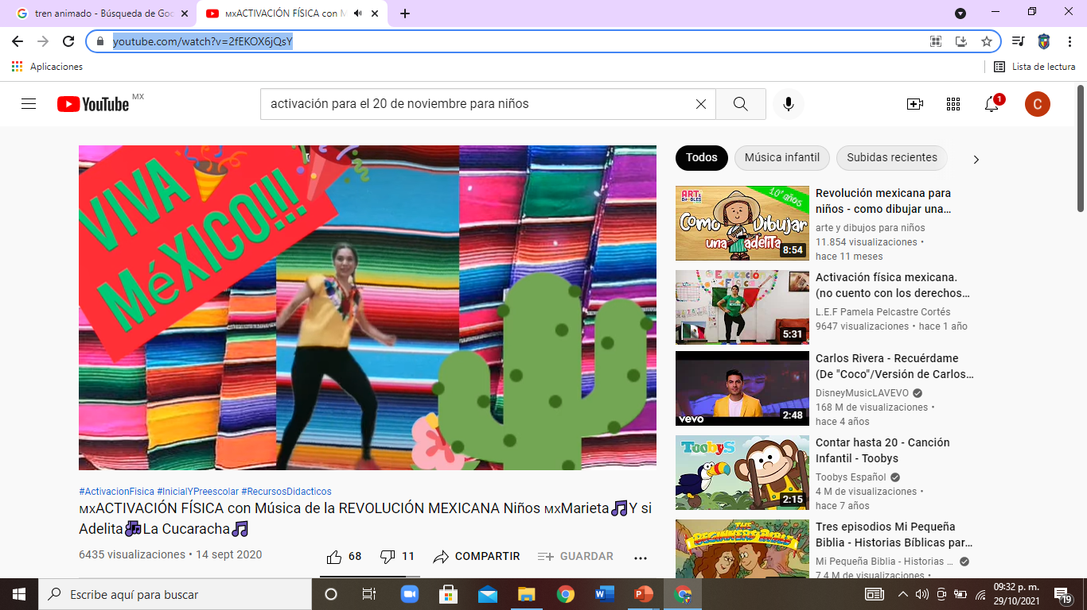
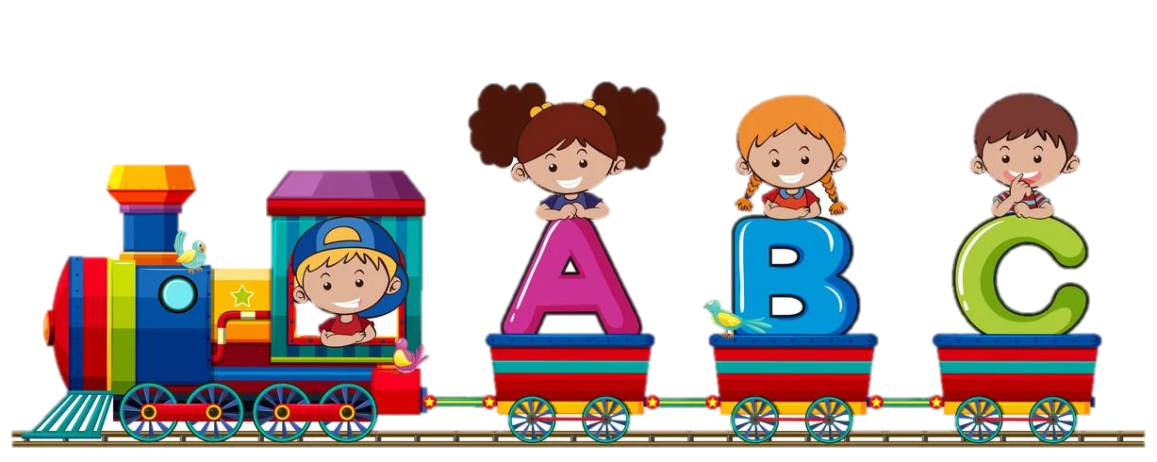
MARTES
https://www.youtube.com/watch?v=2fEKOX6jQsY

Slide 12
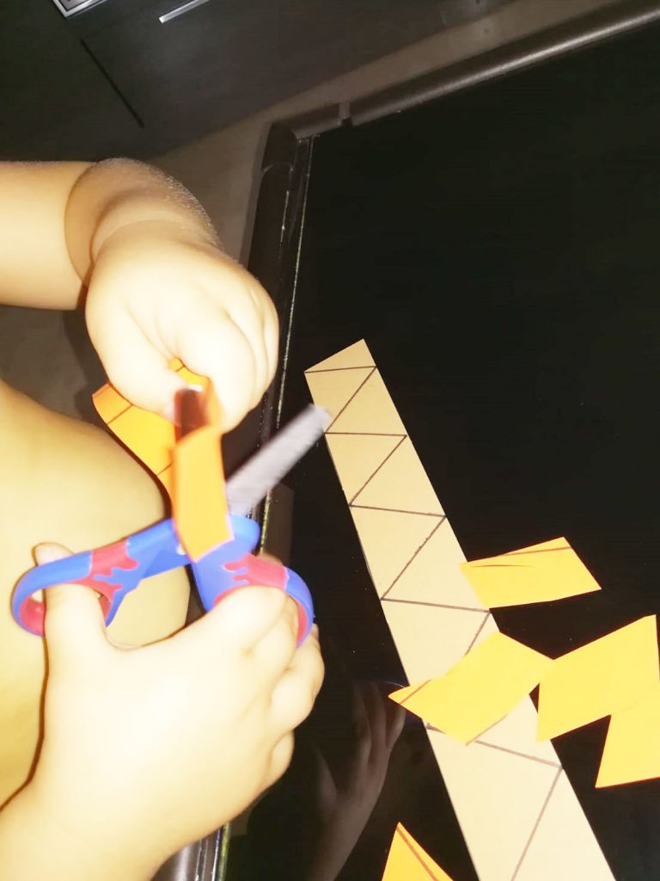
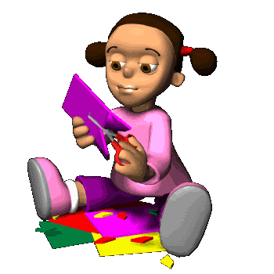
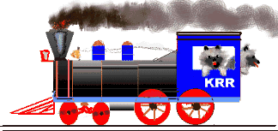
Técnica de tijeras

Slide 13
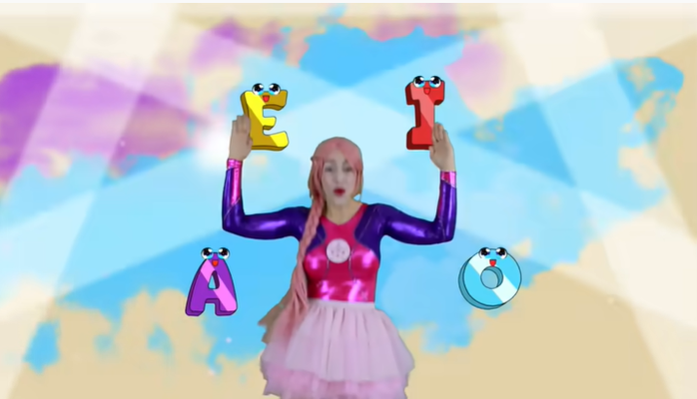

Observar
https://www.youtube.com/watch?v=mV2OPVvoSjk

Slide 14
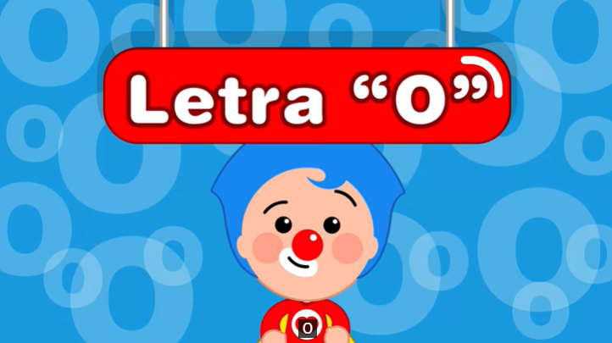
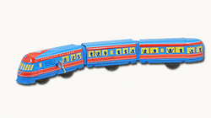
Observar
https://www.youtube.com/watch?v=JUYZj0pIBk8

Slide 15
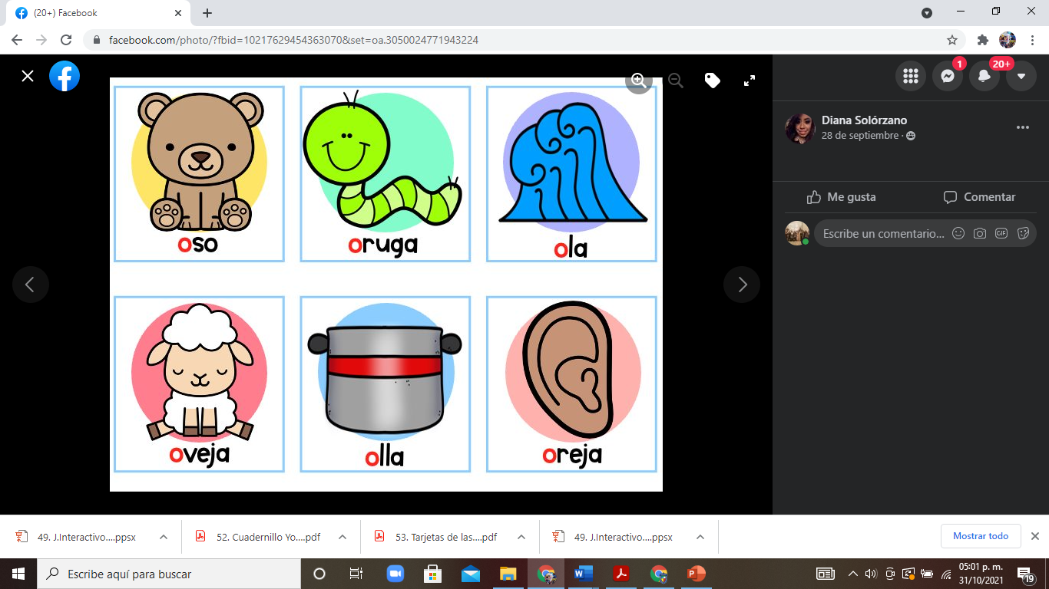
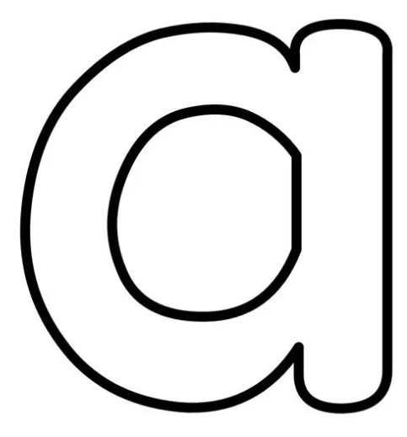



Escoge la vocal correcta y todos decimos en voz alta qué es…

Slide 16
Escoge la vocal correcta y todos decimos en voz alta qué es…

Slide 17
Escoge la vocal correcta y todos decimos en voz alta qué es…

Slide 18
Escoge la vocal correcta y todos decimos en voz alta qué es…

Slide 19
Escoge la vocal correcta y todos decimos en voz alta qué es…

Slide 20
Escoge la vocal correcta y todos decimos en voz alta qué es…

Slide 21
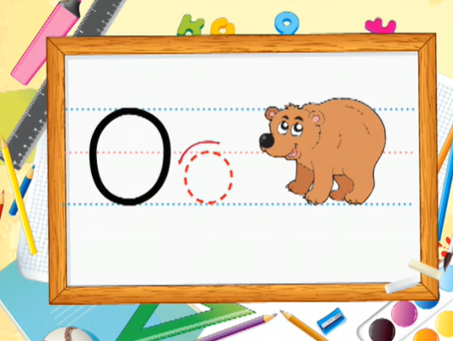
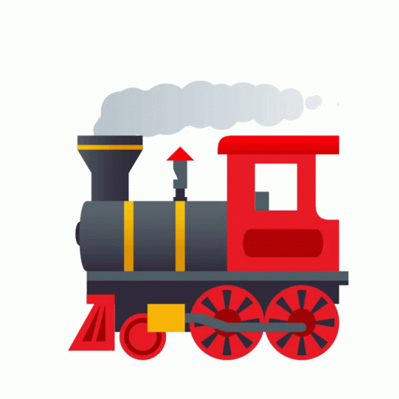
Observar el trazo correcto de la “O”
https://www.youtube.com/watch?v=3dK31A05JCI

Slide 22
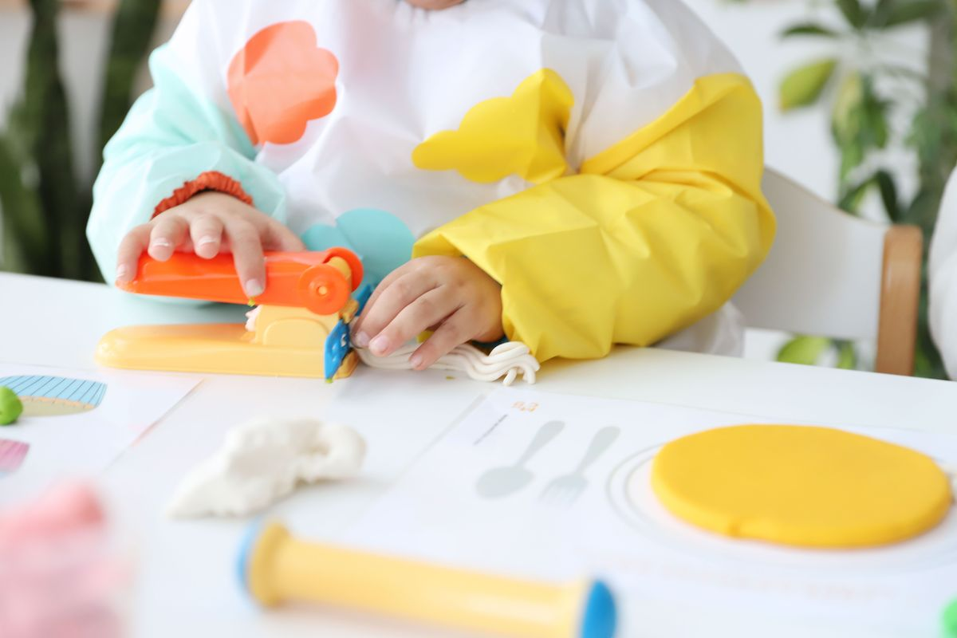
Realizar la vocal “O”
con plastilina

Slide 23
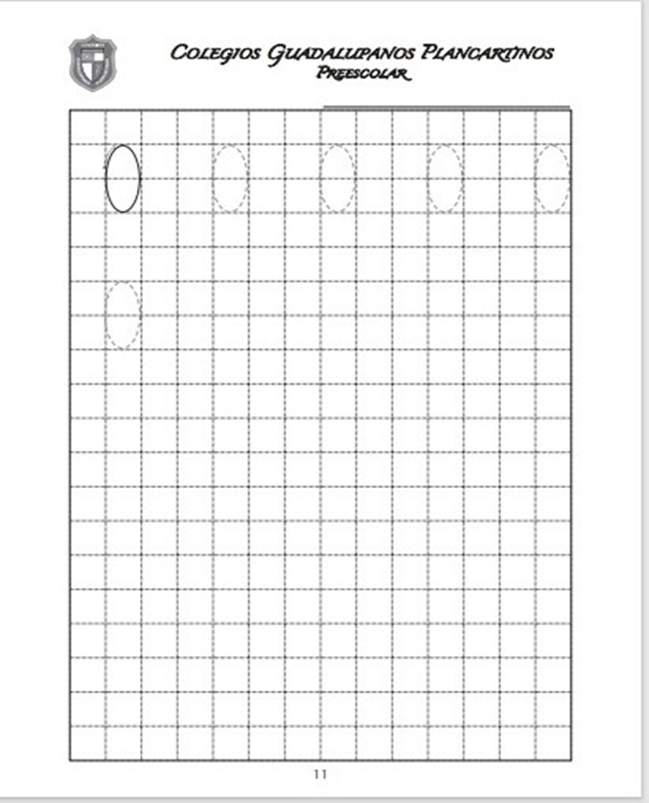

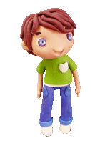
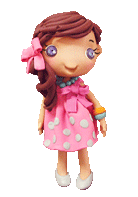
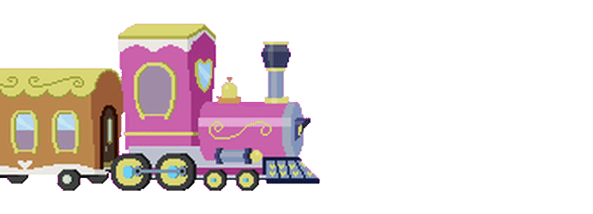
Engordar “O”

Slide 24
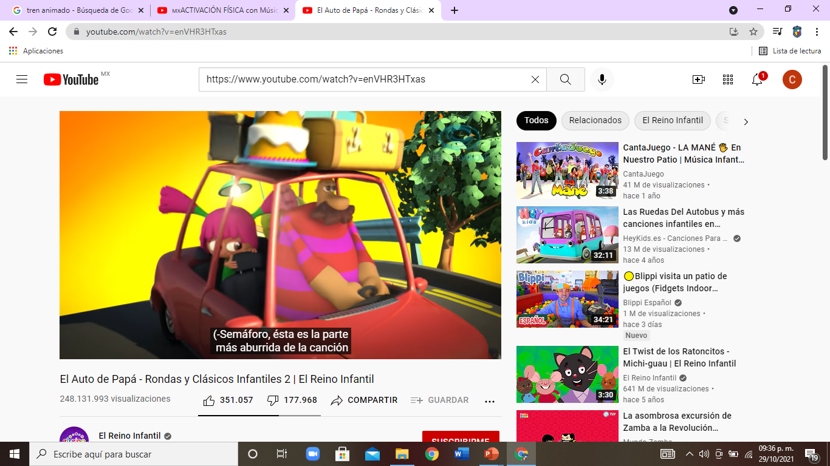
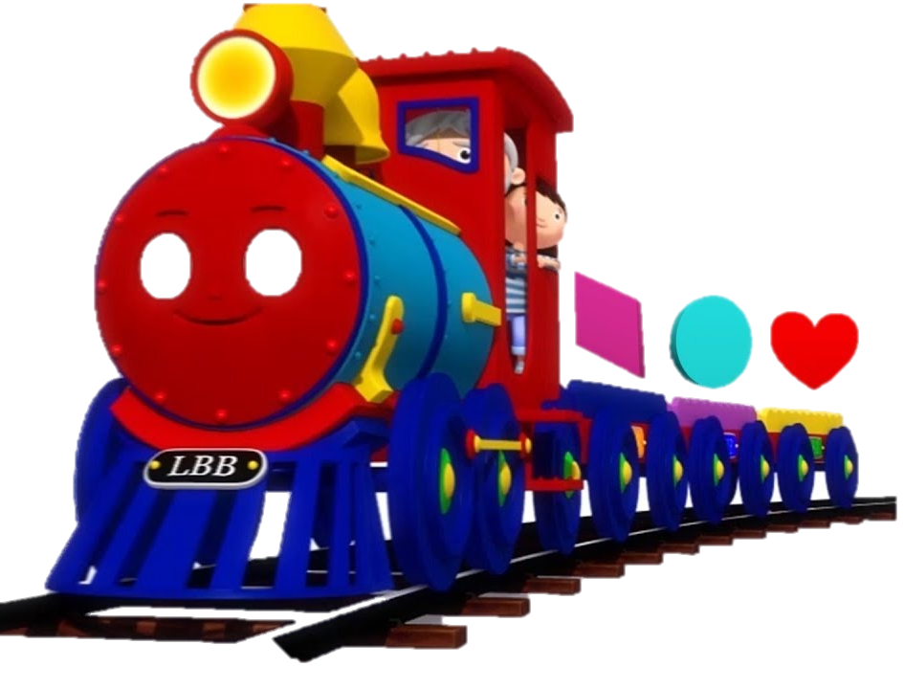
MIÉRCOLES
Activación
https://www.youtube.com/watch?v=enVHR3HTxas

Slide 25
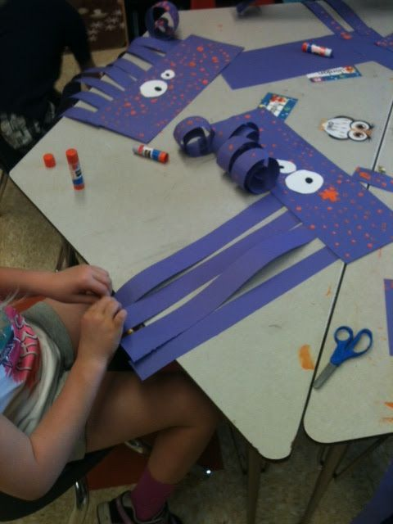
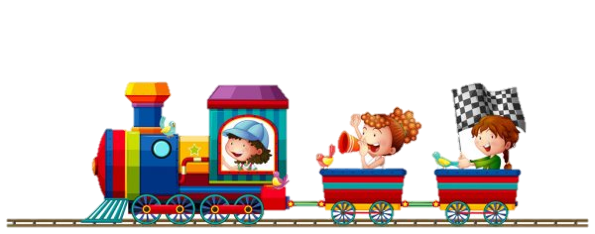
Práctica motricidad fina

Slide 26
Observar
https://www.youtube.com/watch?v=mV2OPVvoSjk

Slide 27
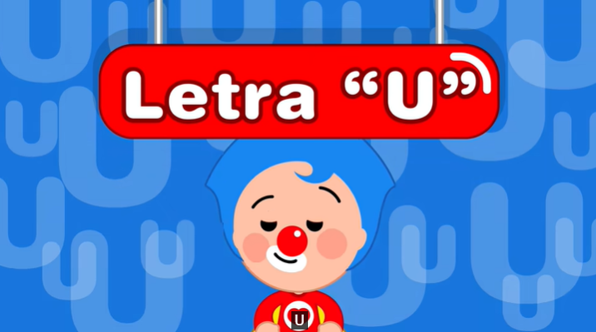
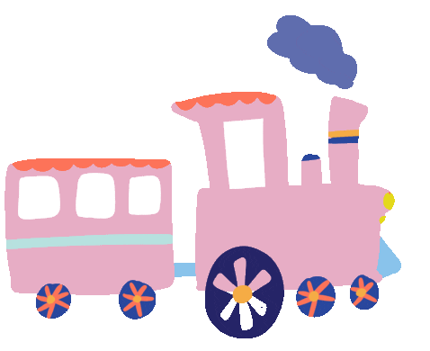
https://www.youtube.com/watch?v=_losSjIw2Vs

Slide 28
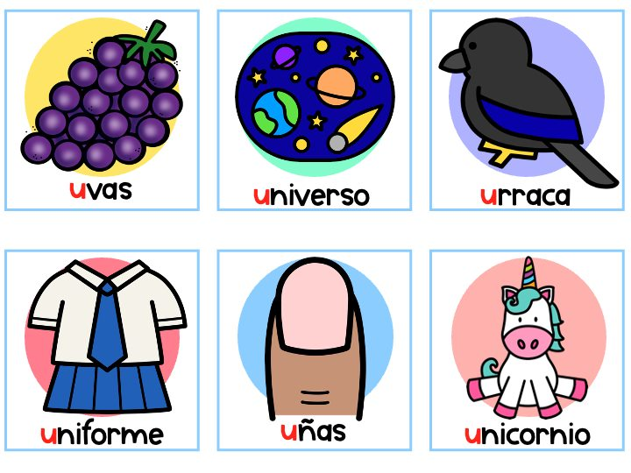

Escoge la vocal correcta y todos decimos en voz alta qué es…

Slide 29
Escoge la vocal correcta y todos decimos en voz alta qué es…

Slide 30

Escoge la vocal correcta y todos decimos en voz alta qué es…

Slide 31
Escoge la vocal correcta y todos decimos en voz alta qué es…

Slide 32
Escoge la vocal correcta y todos decimos en voz alta qué es…

Slide 33
Escoge la vocal correcta y todos decimos en voz alta qué es…

Slide 34
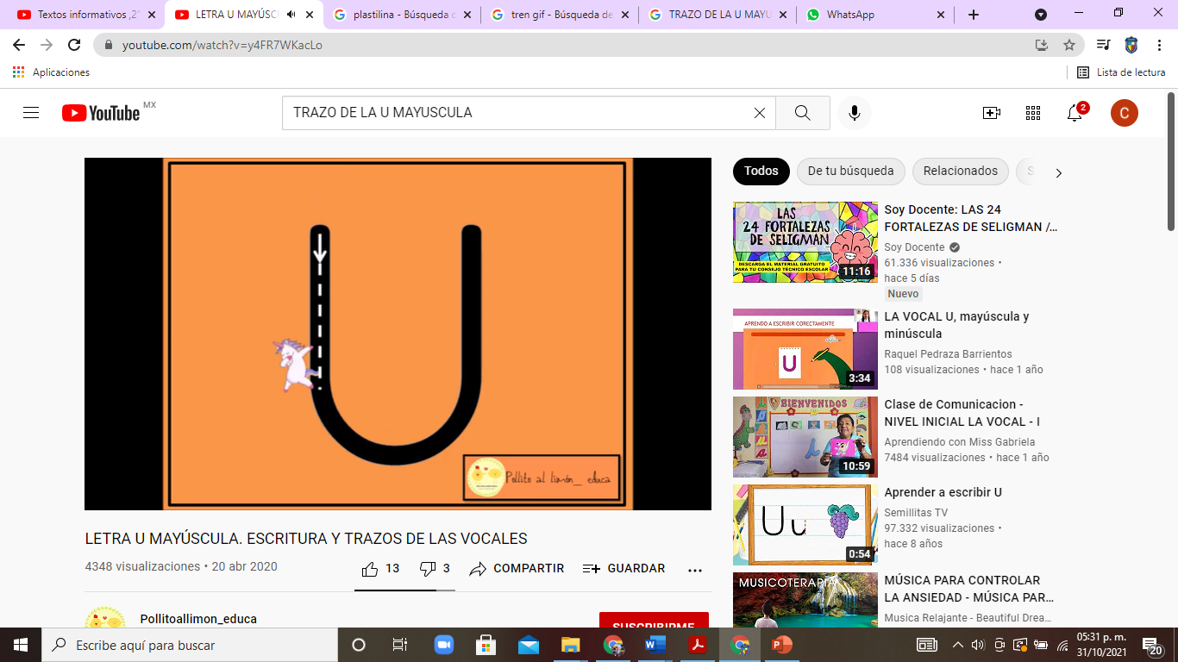

Observar el trazo correcto de la “U”
https://www.youtube.com/watch?v=y4FR7WKacLo

Slide 35
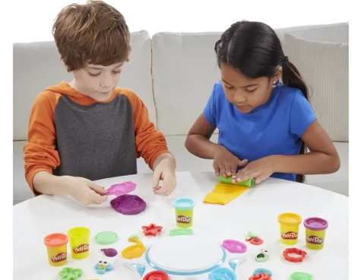

Realizar la vocal “U”
con plastilina

Slide 36
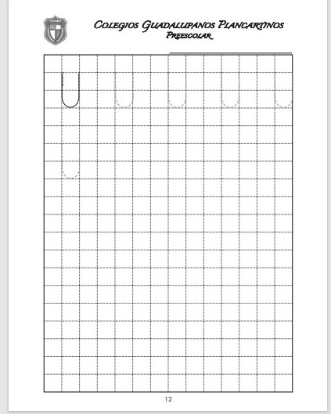

Engordar “U”

Slide 37
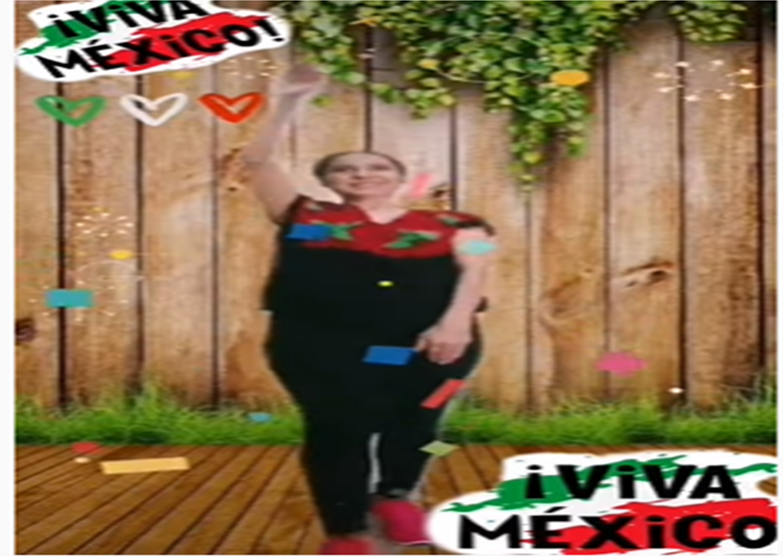
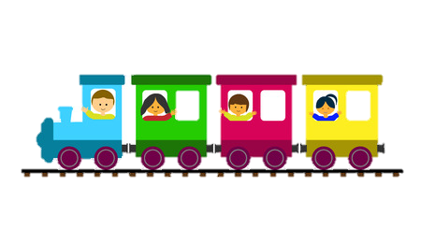
JUEVES
https://www.youtube.com/watch?v=B8UXJqQJh9o&t=29s

Slide 38
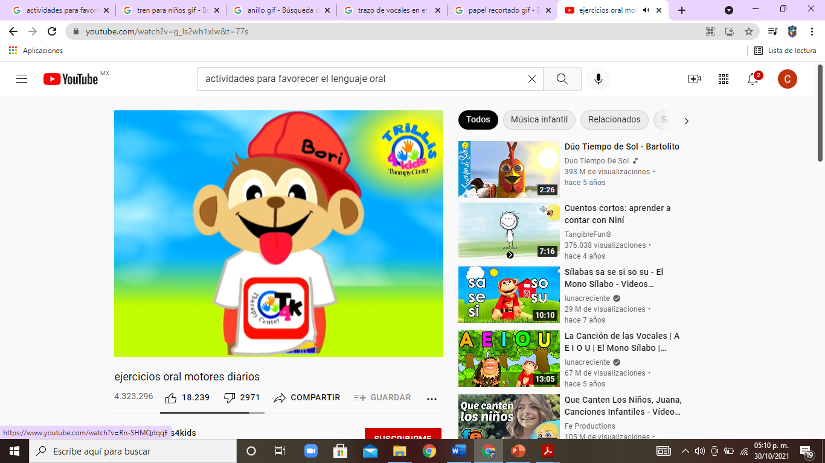
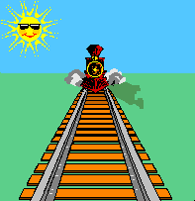
Práctica lenguaje oral
https://www.youtube.com/watch?v=g_Is2wh1xIw&t=77s

Slide 39

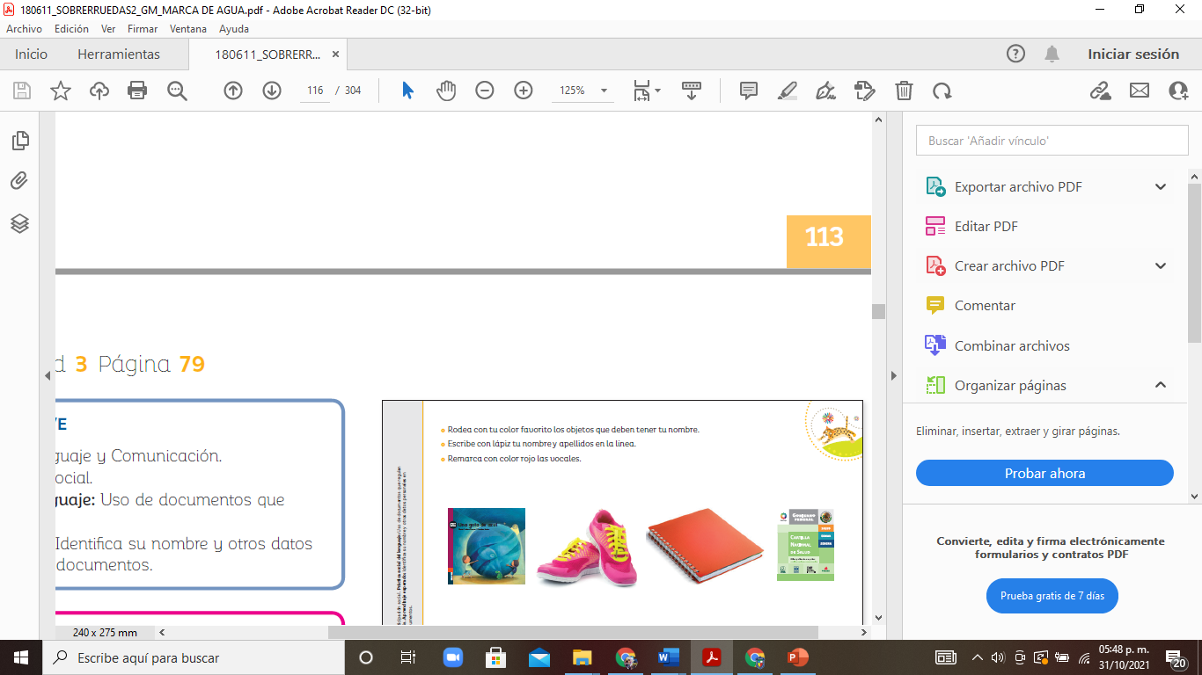
Remarcar vocales
Libro

Slide 40
Remarcar vocales
Tenis

Slide 41
Remarcar vocales
Cuaderno

Slide 42
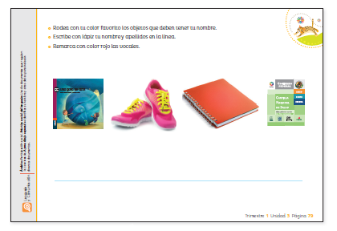
Cierre

Slide 43
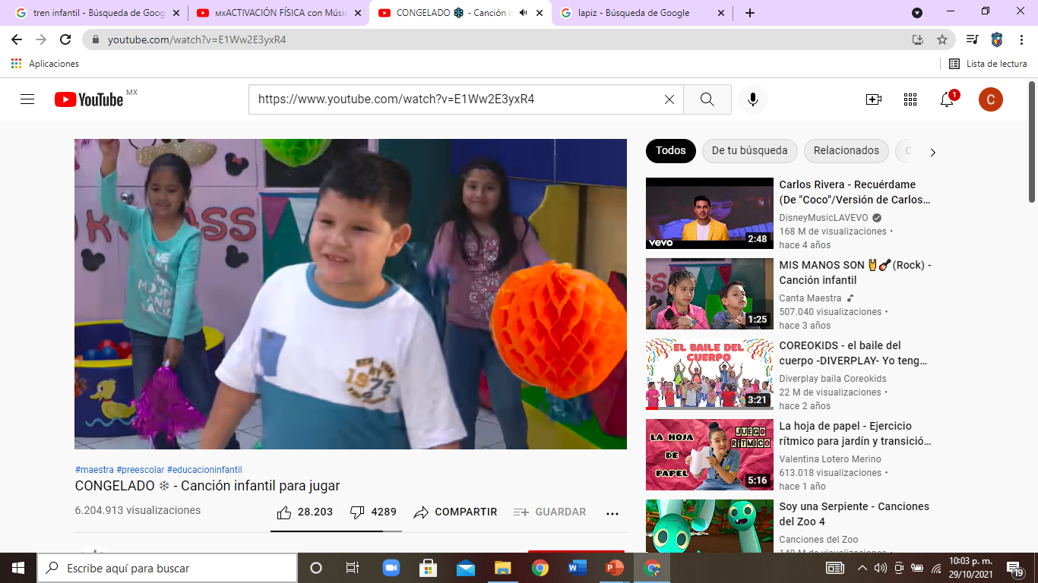
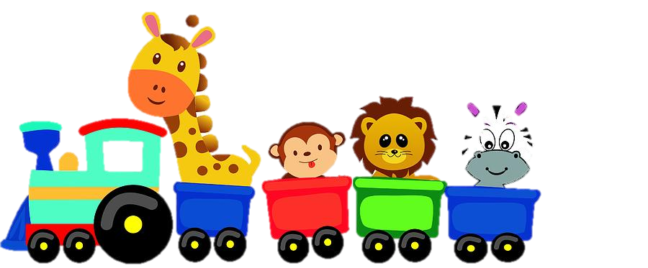
VIERNES
Activación: https://www.youtube.com/watch?v=E1Ww2E3yxR4

Slide 44
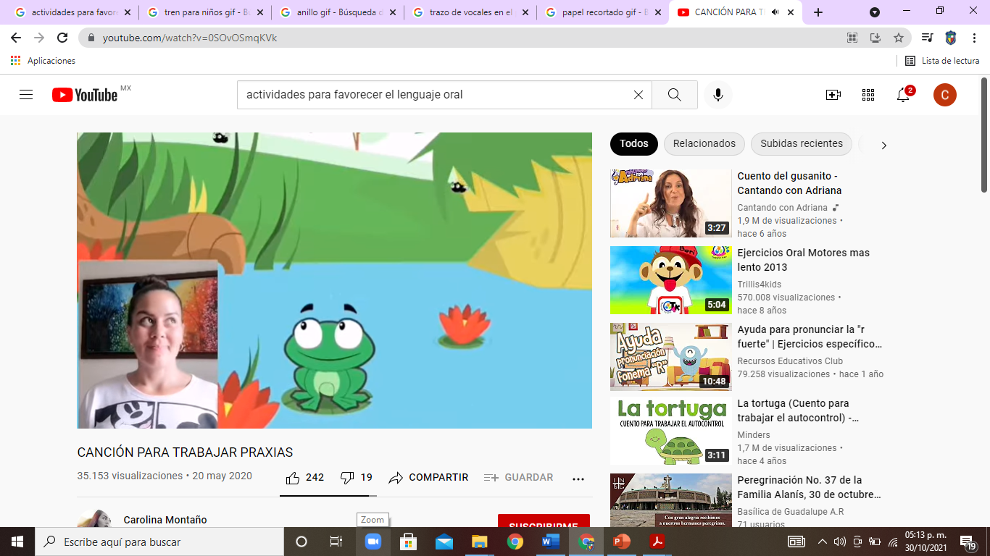
Práctica lenguaje oral
https://www.youtube.com/watch?v=0SOvOSmqKVk

Slide 45
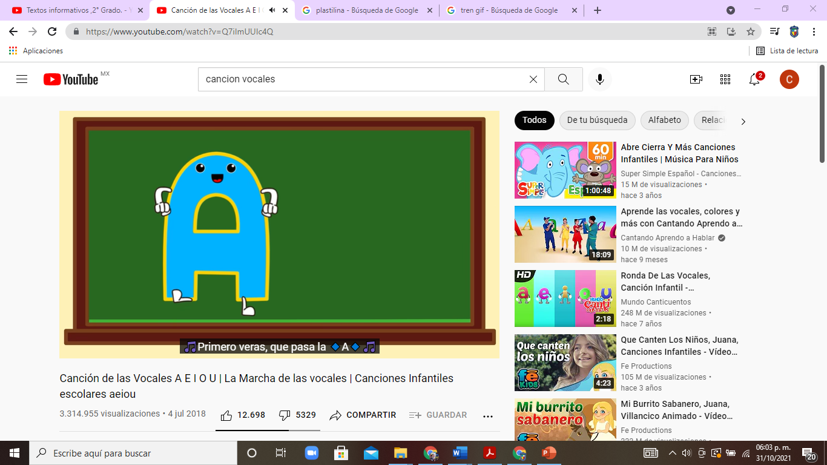

Observar
https://www.youtube.com/watch?v=Q7iImUUIc4Q

Slide 46


Slide 47

Juego digitales

Slide 48


Slide 49


